Slide 1
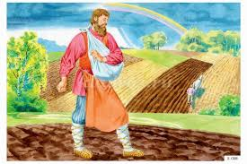
«Откуда хлеб пришел?» (рекомендации для родителей детей старшей группы)
Подготовил: воспитатель Зябкина Н.В.

Slide 2
Беседа о хлебе
Узнайте у ребенка, знает ли он откуда появляется хлеб. Дополните его знания своим рассказом.
Хлеб – наше богатство, в него вложен труд многих людей. Многие из Вас любят кушать сушки, печения, баранки, пироги, и пирожки.
Хлеб нужен каждому из нас каждый день, без хлеба не проживешь. Ведь он и сытный, и полезный, и любимый всеми нами. Русские люди во все времена ценили этот продукт.
– Как попал хлеб к нам на стол ? Какой путь он прошел? Кто вырастил его? В народе говорят: « Хлеб всему голова». Хлеб нужен всегда человеку , с маленького возраста до самой старости.
-Как же получается хлеб, который мы покупаем в магазине или печем дома? (Из муки)
-А что такое мука? Из чего ее получают?
Труд земледельца – труд тяжелый. Еще с осени земледельцы начинают заботиться об урожае будущего года. Они глубоко вспахивают землю, поля, на которых будет расти будущий урожай. Весной, когда теплое солнышко согреет землю, а весенние дожди сделают землю влажной, начинают сеять зерна пшеницы, ржи, овса, ячменя. Появляются всходы, зеленые ростки. Затем растения начинают колоситься, цвести. В колосе образуются мучнистые зерна. Колосьям необходим дождь и много солнца. Раньше во время праздников пели: – Дай же нам небо, хлеба богатые, с корнем глубоким, с зерном обильным. – Когда поле зеленеет, оно волнуется от ветра, как море. А когда хлеб созревает, все поля становятся золотистого цвета.
Наступает время собирать урожай. На поля выходит техника и люди.
- Какую сельскохозяйственную технику Вы знаете?
Начинается кропотливая работа. После того, как комбайны аккуратно срежут колосья, их погрузят на грузовые машины и повезут на элеватор где зерно должно просохнуть, дальше его везут на мукомольный завод. Там зерно мелют до состояния муки.
Затем мука отправляется на хлебозаводы. Из пшеничного зерна получается пшеничная мука, из нее получается белый хлеб, баранки, печенье, булки, сушки, пирожки и другие изделия. А из ржаных зерен получают ржаную муку, и пекари выпекают ржаной хлеб.
После того, как хлеб выпекли, грузовые машины доставляют его в магазины и детские сады, что каждый из нас мог отведать вкус настоящего хлеба.
А вот как выращивали хлеб в старину.
Когда то очень давно первобытный человек заметил, что созревшие семена диких растений разносятся с помощью ветра или птиц, и попадают в почву, дают всходы, вырастает новое растение со множеством семян. Древний человек попробовал на вкус семена диких растений, и они ему понравились. С тех пор человек начал сам не только собирать эти семена, но и сеять их в обработанную землю. Первой мотыгой для обрабатывания земли, стала деревянная палка, потом человек догадался насадить на палку отесанный камень. С помощью таких приспособлений люди разрыхляли почву, затем сажали в нее семена. Собранные семена человек молотил с помощью камня, превращая их в муку. Затем из муки он выпекал на огне хлеб.
Шло время и люди стали использовать в земледелии прирученных животных для рыхления земли. Появился деревянный плуг, с помощью которого почва подрезалась, переворачивалась и взрыхлялась. Затем в ручную люди сеяли зерно, а осенью при помощи специального серпа срезали колосья и делали снопы для просушки, а затем зерно молотили с помощью цепа. Зерно отвозили на мельницу и перемалывали в муку.
Как много труда надо затратить, чтобы получить хлеб. Поэтому к нему следует бережно относиться, т.е. не бросать на пол, не топтать. Все люди мира ценят хлеб и знают, что”Хлеб-это наше богатство, достояние”.

Slide 3
Загадки о хлебе
Ты не клюй меня, дружок, голосистый петушок.
В землю теплую уйду, к солнцу колосом взойду.
В нем тогда, таких как я, будет целая семья. (Зерно)
Вот на мельнице пшеница
Здесь такое с ней творится!
В оборот её берут, в порошок её сотрут!
(Мука)
\Я пузырюсь и пыхчу,
Жить в квашне я не хочу.
Надоела мне квашня,
Посадите в печь меня.
(Тесто)
Вот он – тёплый, золотистый.
В каждый дом, на каждый стол –
Он пожаловал – пришёл.
В нем – Здоровье, наша сила,
В нем – Чудесное тепло.
Сколько рук его растило,
Охраняло, берегло! (Хлеб)
Вот он – тёплый, золотистый.
В каждый дом, на каждый стол –
Он пожаловал – пришёл.
В нем – Здоровье, наша сила,
В нем – Чудесное тепло.
Сколько рук его растило,
Охраняло, берегло! (Хлеб)
Он бывает с рисом, с мясом,
С вишней сладкою бывает.
В печь сперва его сажают,
А как выйдет он оттуда,
То кладут его на блюдо.
Ну, теперь зови ребят
По кусочку все съедят.
(Пирог)
Он бывает с рисом, с мясом,
С вишней сладкою бывает.
В печь сперва его сажают,
А как выйдет он оттуда,
То кладут его на блюдо.
Ну, теперь зови ребят
По кусочку все съедят.
(Пирог)
Его украшают желе, шоколадом,
И все ребятишки ему очень рады. (Торт.)
Кольцо не простое,
Кольцо золотое,
Блестящее, хрустящее,
Всем на загляденье…
Ну и объедение! (Баранка или бублик)

Slide 4
Пословицы и поговорки о хлебе
«Хвала рукам, что пахнут хлебом»
«Что летом уродится, все зимой пригодится»
«Хочешь есть калачи, не лежи на печи»
«Не велик кусок пирога, а стоит много труда»
«И обед не в обед, коли хлеба нет»
«Ржаной хлебушко, калачам дедушка»
«Гречневая каша – матушка наша, а хлебу ржаной – отец наш родной» и др.
«До поры до времени не сеют семени»;
«Весной час упустишь, годом не наверстаешь»;
«Пришло время сева, не глазей ни вправо, ни влево»;
«Кто весной не сеет, тот осенью жалеет»;
«Не пиры пировать, когда хлеб засевать»;
«Сей в срок — будет прок!»;
«Весной пролежишь — зимой с сумой побежишь»;
«Чем лучше семя схоронится, тем лучше уродится»;
«Будет хлеб — будет и обед»
Хлеб да вода – богатырская еда.
Хлеб батюшка, водица матушка.
Хлеб - кушай, добрых людей слушай.
Худ обед, коли хлеба нет.
Работай до поту, поешь хлеба в охоту.
Пот на спине – так и хлеб на столе

Slide 5
Считалки о хлебе.
Дождик, дождик, поливай - будет хлеба урожай.
Будут булки, будут сушки, будут вкусные ватрушки.
Катилась торба с высокого горба.
В этой торбе хлеб, соль, пшеница.
С кем ты хочешь поделиться?
Хлеб ржаной, батоны, булки
Не добудешь на прогулке.
Люди хлеб в полях лелеют.
Сил для хлеба не жалеют!
Народные приметы
Не сей пшеницу, прежде чем появится дубовый лист.
Комары появились — пора сеять рожь.
Сей ячмень, когда калина расцвела, а береза листочки выпустила.
Когда шишки на елке станут красными, а на сосне — зелеными, пришла пора ячмень сеять.
Коли рябина рано расцвела, будет хороший урожай овса.
Коли брусника поспела, то и овес созрел. Ольха зацвела — пора гречиху сеять.
Чистоговорки о хлебе.
Жок-жок-жок - это пирожок.
Шки-шки-шки - мама жарит пирожки.
Жок-жок-жок - кушай дочка пирожок.
Чи-чи-чи - пекуться в печке калачи.
Ач-ач-ач – вкусный будет наш калач.
Вот он – хлебушко душистый.
Вот он – теплый, золотистый.
В нем — здоровье наше, сила,
В нем – чудесное тепло.
Сколько рук его растило,
Охраняло, берегло!

Slide 6
Словесные игры
«Подбери родственное слово к слову «хлеб».
- Назови хлеб ласково (Хлебушек.) - Крошки хлеба, какие? (Хлебные.)
Квас из хлеба, как называется? (Хлебный.)
Прибор для резки хлеба. (Хлеборезка.)
- Посуда для хлеба. (Хлебница.)
Кто выращивает хлеб? (Хлебороб.)
Кто печет хлеб? (Хлебопек.)
Назови завод, где выпекают хлеб. (Хлебозавод.)
- Как называются изделия из теста? (Хлебобулочные изделия.)

Slide 7
Словесные игры
Игра с мячом «Скажи, какой» или «Подбери признак» (Хлеб какой? Мука какая?)
Задачи: обогащать словарный запас детей, развивать речь.
Ход игры: ребенок ловит мяч и подбирает слова-признаки к заданным словам.
«Назови профессию»
Задачи: Расширить представления детей о профессиях людей, занимающихся выращиванием и производством хлеба, расширять словарь.
Ход игры: взрослый начинает предложение, ребенок заканчивает (например: на комбайне работает … комбайнер; на мельнице работает … мукомол и т.д.)
«Кто больше назовет хлебобулочных изделий»
Задачи: развивать познавательный интерес, память, обогащать словарный запас.
Ход игры: ребенок по очереди с родителем называет хлебобулочные изделия, побеждает тот, кто назовет больше слов
Дидактическая игра «А какой он, хлеб?»
Подбор определений к существительному. (Дети называют определения, например, хлеб румяный, свежий, душистый, аппетитный, мягкий, черствый, белый, горячий, витаминный, воздушный, ароматный).
Игра «Золушка»(мелкая моторика)
Посчитать зерна, выложить буквы и цифры.
Четвертый лишний
Выделите лишнее слово, объясните свой выбор: картофель, морковь, ячмень, свекла; просо, рожь, баклажан, пшеница; рис, кукуруза, яблоко, рожь; гречиха, слива, виноград, персик; ячмень, пшеница, рожь, кукуруза.

Slide 8
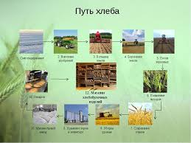
Словесные игры
«Что сначала, что потом»
Задачи: закрепить последовательность действий в процессе появления хлеба, развивать умение понимать причинно-следственные связи, связную речь.
Ход игры: ребенок рассматривает картинку, изображающую разные этапы появления хлеба, можно предложить ребенку пронумеровать этапы и затем составить рассказ.

Slide 9
Словесные игры
«Хлопай-замри». Прочитайте ребенку стихотворение, если он услышит название продукта, который делают из муки, то должен хлопать в ладошки, если он не из муки – тихо стоять.
*В булочной у нас баранки,
Булки, бублики, буханки,
Пирожки, батоны, плюшки,
И плетенки и ватрушки,
Курабье, бисквит, печенье,
Бутерброды, чай с вареньем,
Много пряников, конфет,
Пастила есть и щербет,
И пирог с начинкой сладкой,
И полено и помадка…
Называйте, не стесняйтесь,
Выбирайте, угощайтесь!
«Мы посеяли зерно».
Весной давно Мы посеяли зерно (поочередно разводим руки в стороны сперва вправо, затем влево) Прорастут ростки, (приседаем на корточки, затем медленно встаем в Скоро будут колоски. (полный рост и поднимаем руки вверх над головой) А придет пора Выйдут в поле трактора. (руки сгибаем в локтях ритмично двигая вперед назад) Уберем урожай. (наклоны, имитируем сбор колосьев) Испечем каравай! (руки на уровни груди сцепляем в замок в виде круга)
игра проводится 2-3 раза

Slide 10
Словесные игры
«Назови ласково»
Хлеб -… (хлебушек);
Пирог –… (пирожок);
Калач - … (калачик);
Блин -…(блинчик);
Булка - … (булочка);
Батон - …(батончик);
Пряник - …(пряничек);
Торт - … (тортик);
Лепешка – (лепешечка);
Баранка - …(бараночка);
Ватрушка - … (ватрушечка);
Бублик - …(бубличек);
«От слов пшеница, рожь»
Цель: Упражнять в словообразовании и употреблении относительных прилагательных от существительного пшеница, рожь.
Образец: Колосок пшеницы - пшеничный колосок,
Колосок ржи - ржаной колосок,
Мука из пшеницы - пшеничная мука,
Мука из ржи – ржаная мука
Хлеб их пшеницы -пшеничный – пшеничный хлеб,
Хлеб из ржи - ржаной хлеб,
Тесто из пшеничной муки-пшеничное тесто,
Тесто из ржаной муки - ржаное тесто,
Поле, на котором выращивают пшеницу - пшеничное поле,
Поле, на котором выращивают рожь - ржаное поле,

Slide 11
Изобразительная деятельность
1. Отгадайте загадку: «Вырос в поле дом, полон дом зерном» (колос).
2. Рассмотреть картинку на которой изображен колосок:
-Из чего состоит колосок? Краски какого цвета будут нужны для того что его нарисовать? (длинный стебель,продолговатые похожие на овал зерна, длинные тонкие усики)
3. Можно предложить нарисовать несколько колосков в вазе или пшеничное поле.
4.В процессе практической работы необходимо делать динамическую паузу:
Физкультминутка
В землю зёрнышко попало.
(Дети присаживаются на корточки, прижимают голову к коленям и закрывают её руками)
Прорастать на солнце стало.
(Дети поднимаются)
Золотое солнышко, ты согрей нам зёрнышко!
Дождик, дождик, поливай! Будет хлеба урожай!
Дождик землю поливал, и росточек подрастал!
(Дети вытягивают руки вперёд, встряхивают ладонями)
К свету и теплу тянулся
(руки в стороны)
И красавцем обернулся
(руки на пояс, повороты туловищем в право, в лево)
Золотые колоски на ветру качаются,
Низко наклоняются.
(Дети встают на носочки, поднимают прямые руки вверх, кисти рук опущены вниз, качают руками).
Поспел урожай! Приезжай, убирай!
(Руки в стороны)

Slide 12
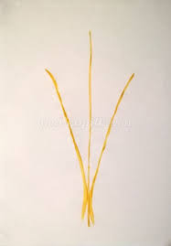
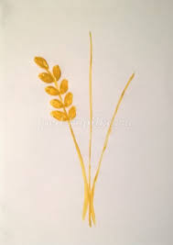
Алгоритм рисования

Slide 13
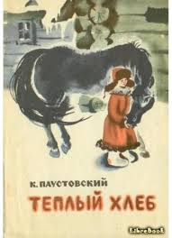
Книги о хлебе
С.Погорелова «Хлеб»;
Ю.Ждановский «Нива»;
Литовская сказка «Как волк вздумал хлеб печь?»
М.Пришвин «Лисичкин хлеб»
Ю. круторогов «дождь из семян».
Л.Кон из «Книги о растениях» («Пшеница», «Рожь»).
Я Дягутите «Руки человека» (из книги «Рожь поет».
М. Глинская «Хлеб»
Укр.н.с. «Колосок».
Я. Тайц «Все здесь».
Я.Аким«Хлеб ржаной»,
Н.Самкова «О хлебе»
А. Мусатова «Откуда хлеб пришел»
Ю.Ванаг «Хлеборобы»,
Г.Юрмина «Комбайнер»
Л.Воронова «На дальнем поле»,
Г. Лагздыня «Похождение хлебного человека»
С. Шуртаков «Зерно упало в землю»
Белорусская народная сказка «Легкий хлеб»
Д.Кугультинов «Кусок хлеба»
Х.Мянд «Хлеб»
К.Кубилинскас «Снопы»
Э.Шим «Хлеб растёт».
Норвежская народная сказка «Пирог»

Slide 14
Норвежская народная сказка «Пирог»
После прочтения сказки спросите у ребенка, на какую русскую народную сказку она похожа («Колобок»)
Что общего в двух сказках? Чем они отличаются?
С кем повстречался пирог по дороге?
Как пирог называл тех, с кем встречался?
Какие шутливые прозвища даются зверям в русских сказках?
Какими ласковыми словами просили у матери пирог семеро сыновей в начале сказки? Что было разного в их просьбах?

Slide 15
Мультфильмы о хлебе
«Легкий хлеб» (кукольный мультфильм, 1987)
«Как делают хлеб» (развивающий мультфильм)
«Берегите хлеб» (рисованный мультфильм, 1982 )
«Хлеб» (Белорусьфильм, 1984)
«Слово о хлебе» (Союзмультфильм, 1971)
«Домик-Пекарня» (обучающий мультфильм)

Slide 16
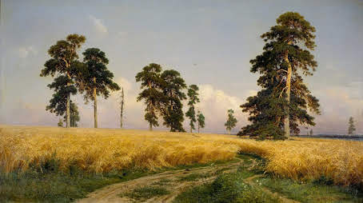
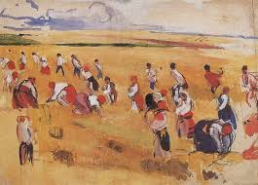
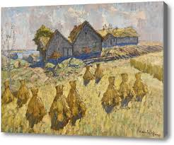
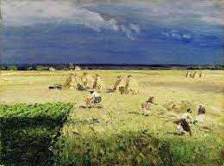
Рассматривание картин
Шишкин «Рожь»
«Уборка»
«Уборка»
«Уборка»

Slide 17
Рассматривание картины Шишкина «Рожь»
Примерный перечень вопросов:
Почему эта картина называется «Рожь»?
Какое это поле, что растет на нем?
Какое время года мы видим на картине?
Докажите, что это, конец лета или ранняя осень.
Почему пожелтела ржаное поле?
Какая рожь на картине И. Шишкина? (спелая, зрелая, налитая).

Slide 18
Дидактические игры по математике
«Измерь колоски»
Предложите ребенку рассмотреть рисунок, на котором изображены два колоска разной высоты. Пускай ребенок определит высоту колосков. Спросите, как это можно сделать. Если ребенок затруднится ответить, напомните ему, что это можно сделать с помощью линейки или условной мерки. В качестве условной мерки можно взять, например, полоску бумаги в клетку размером 1 на 10 клеток, ленточку ,шнурок , нитку. Напомните , что мерку нужно прикладывать к верхней части колоска, заметить где оказался второй конец метки и от этого места ,если это необходимо, повторить измеренрие.

Slide 19
Дидактические игры по математике
«Разложи блинчики»
Задачи: развивать восприятие формы, величины, упражнять детей в умении определять размеры и располагать предметы в порядке возрастания (убывания) .
Ход игры: предложите ребенку «блинчики» (круги из картона разного диаметра) , ребенок должен сравнить величину и разложить блинчики от самого маленького до самого большого , спросите у ребенка ,как он будет сравнивать блинчики. Если он не ответит, напомните, что сделать это можно способом наложения, можно пронумеровать блины по порядку (от 1 до 10)

Slide 20
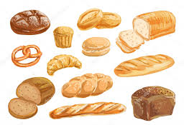
Дидактические игры по математике
«Определи какой формы»
Предложите ребенку рассмотреть картинку, на которой изображены хлебобулочные изделия. Пусть он определит, на какую геометрическую фигуру похоже каждое изделие (круг , овал, прямоугольник). Можно вырезать эти фигуры из бумаги или картона, а ребенок пусть разложит их на картинку к тем изделиям, которым они соответствуют.

Slide 21
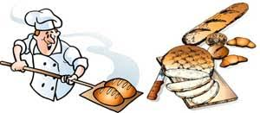
Сюжетно-ролевая игра «Пекарня»
Цель: расширять и углублять представления детей о профессиях: пекаря, кондитера, упаковщика, грузчика, водителя, товароведа, менеджера по залу, кассира, продавца, охранника, директора;расширять представления о мастерстве кондитеров и пекарей, о значимости их труда, развивать диалогическую и монологическую речь, умение самостоятельно готовить игровой материал для игры; обучать детей реализовывать и развивать сюжет игры, опираясь на ранее полученные знания; развивать воображение, воспитывать самостоятельность в разрешении конфликтных ситуаций, возникающих в ходе игры; формировать умение согласовывать свои действия с действиями партнеров.
Оборудование:
шапочки, фартуки (для кондитеров и пекарей), фартуки и шапочки (для продавца, кассира), скатерти, пластилин для моделирования, формочки, коробочки для упаковки, наклейки, соленое тесто, подносы, ящики, рули, костюмы (для грузчиков и водителей), витрины, готовый игровой материал, кассовый аппарат, корзины для покупателей, сумочки, кошельки, деньги (из бумаги), чеки, ценники, товары по отделам, таблички с названиями отделов, отличительные элементы для сотрудников (бейджи)

Slide 22
Строительная игра «Гараж для комбайнов»
Цель: Формировать умение строить гараж для конкретной машины, самостоятельно подбирать необходимый строительный материал, создавать различные по величине и конструкции постройки одного и того же объекта. Продолжать развивать умение устанавливать связь между создаваемыми постройками и тем, что дети видят в окружающей жизни. Закреплять умение выделять основные части и характерные детали конструкций. Закреплять умение заменять одни детали другими.
Оборудование : крупный и мелкий конструктор, кубики разного размера, «Лего»

Slide 23
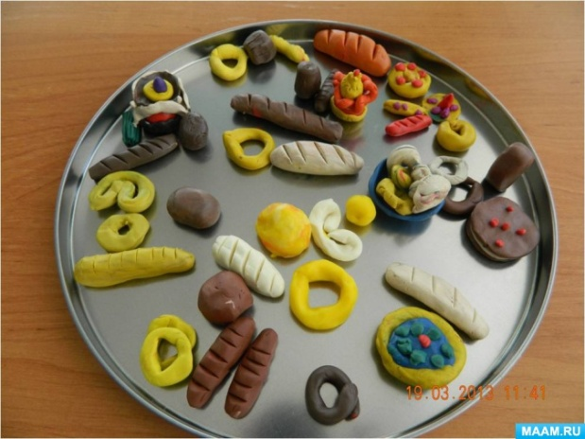
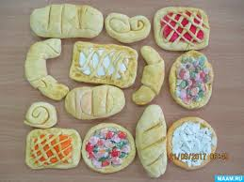
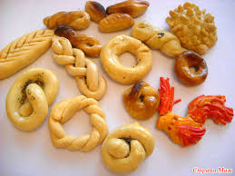
Лепка «Хлебобулочные изделия»
Цель: Уточнить и закрепить знания детей о хлебобулочных изделиях.
Формировать умение передавать форму знакомых предметов, их пропорции, используя усвоенные ранее приёмы лепки. Развивать мелкую моторику рук. Развивать воображение. Воспитывать уважение к труду взрослых, бережное отношение к хлебу.
Материал: Картинки с изображением хлебобулочных изделий, солёное тесто или пластилин, дощечка для лепки, стека, поднос.
Предложите ребенку подумать и выбрать, какие хлебобулочные изделия он будут лепить ( рассмотреть картинки, хлебобулочные изделия в магазине); напомните различные приёмы лепки .Если ребенок задумал вылепить:
-Торт, то надо объяснить, что нужно скатать толстую лепёшку и вырезать из неё ¼ часть как будто вы отрезали себе кусочек торта. Торт сверху можно украсить вылепленной из солёного теста вишенкой или свечкой.
-Для того, чтобы вылепить хлеб, скатываем шарик, сформировываем из него кирпичик, напоминавший булку хлеба.
-Хлебную соломку лепим путём раскатывания теста прямыми движениями рук.
-Бублики и баранки, раскатать тесто и свернуть палочку в кольцо (соединить концы). Крендельки, раскатываем тесто прямыми движениями ладоней и свёртываем колбаску по-разному.
-Печенье, пряники раскатываем тесто круговыми движениями, и сплющиваем шарик.
В процессе практической работы обращать внимание на осанку ребенка, прерываться на динамическую паузу:
Физминутка.
Едем в поле (ребенок встает и имитируе езду на машине) На кочку наехали (подпрыгивает, приседает, делает повороты вправо, влево) В яму заехали Горки объехали И на поле приехали!
И пальчиковую гимнастику:
«Месим тесто» (ребенок стоит у стола)
- Мы тесто месили, мы тесто месили, Нас тщательно всё промесить попросили, Но сколько ни месим и сколько, ни мнём, Комочки опять и опять достаём.

Slide 24
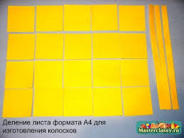
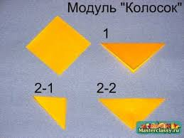
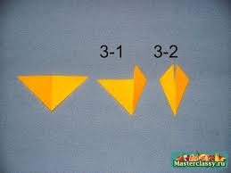
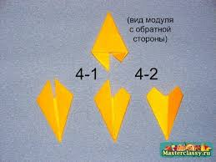
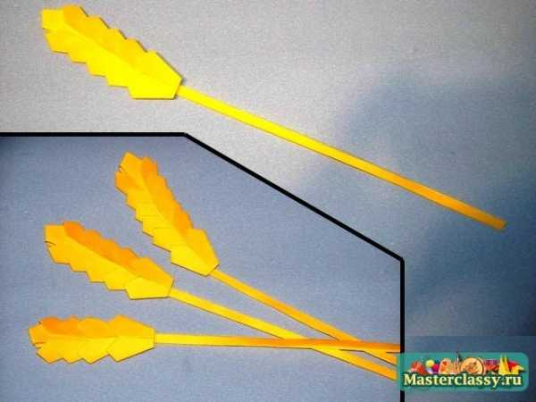
Аппликация в технике «оригами»

Slide 25
Безопасность
Вспомнить правила пользования ножом, нужно ли брать его детям и почему.

Slide 26
Воспользуйтесь сетью Интернет для расширения знаний детей о многообразии сельскохозяйственной техники
Составьте рассказ «Путь хлеба» или «Как раньше хлеб растили»
Составьте фоторепортаж «Секреты семейной выпечки»

Slide 27
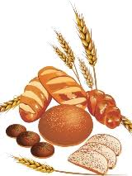
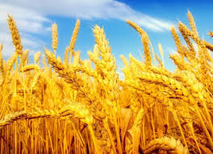
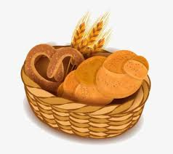
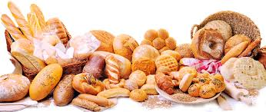
Вот он – хлебушко душистый,
С хрупкой корочкой витой,
Вот он теплый, золотистый,
Словно солнцем налитой.
В каждый дом, на каждый стол
Он пожаловал, пришел.
В нем здоровье наше, сила,
В нём чудесное тепло.
Сколько рук его растило,
Охраняло, берегло!
Ведь не сразу стали зерна
Хлебом тем, что на столе.
Люди долго и упорно.
Потрудились на земле

